Slide 1
ФІЗИЧНІ ФОКУСИ Роботу виконав:Арутюнян Сергій Гарегіновіч Науковий керівник: Булкіна Ірина Анатоліївна

Slide 2
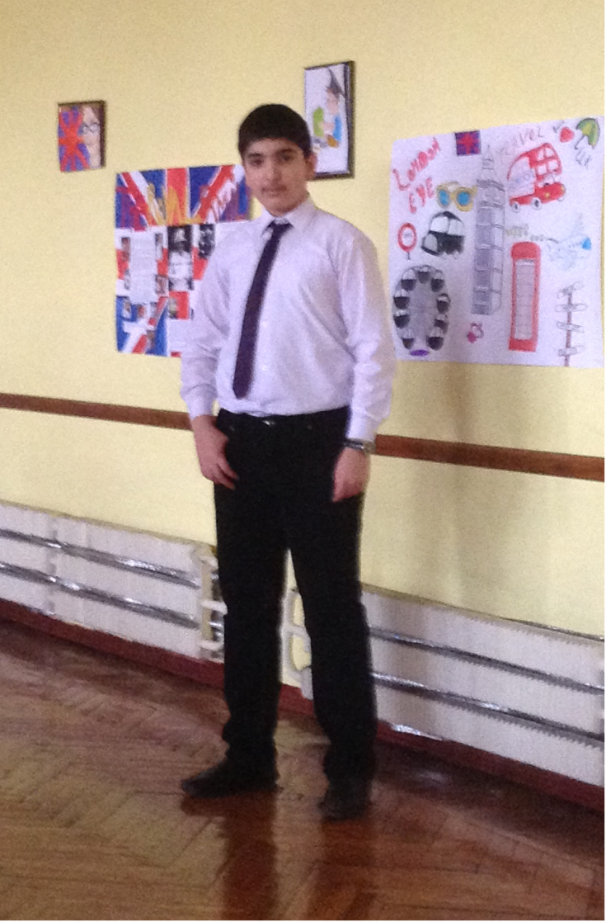
Я Сергій, мені 14 років. Живу в місті Харкові. Навчаюся в Харківському ліцеї №141, 8-В класі , дуже захоплююся експериментами з фізики.

Slide 3
Конвекція
Що означає конвекція?
Як довести існування конвекції?
Що станеться з чайними пакетиками, якщо їх підпалити?
Як краще охолодити каструлю з водою?
Чому чайник нагрівають знизу?
Різниця температур в рідинах?
Чому батареї стоять під вікнами?
Як відбувається конвекція в природі?

Slide 4
Що означає “ Конвекція ”
Конвекція — явище перенесення тепла в рідинах, газах або сипких середовищах потоками самої речовини (неважливо, вимушено або вільно).
Типи конвекції
Вільна - як правило, відповідає за опис пов'язаних з нею природних явищ (утворення вітрів, течій в океанах)
Вимушена - як правило, процес, пов'язаний з штучним перекачуванням повітря і рідин в технічних системах або ж з простим розмішуванням гарячої рідини (чаю)

Slide 5
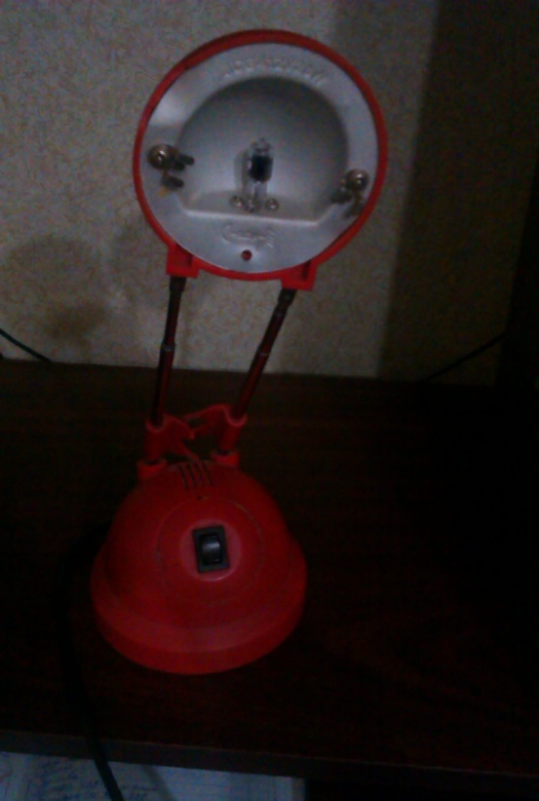
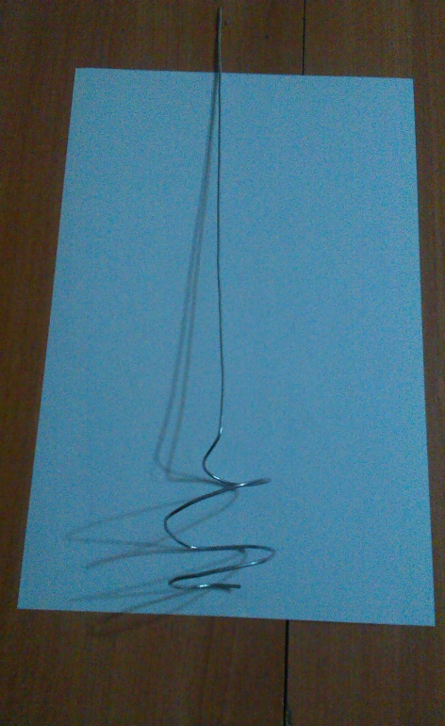
1) Як довести існування Конвекції?
Для початку 1 досліду нам потрібні такі матеріали, як:
1) лампа розжарювання 2) дріт 3) папір

Slide 6
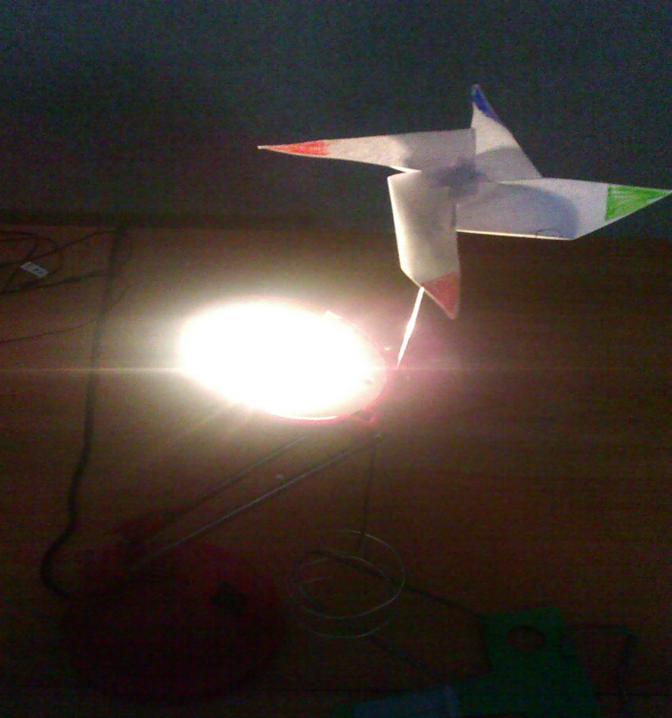
Візьму дріт, та роблю з одного кінця гострим, а з другого закручену спіраль.
Після цього, беру папір й роблю пропелер. Прикріплюю пропелер на гострий кінець дроту, а закруглену спіраль на лампу розжарювання.
Лампа розжарювання, нагріває повітря , а нагріте повітря розширюється. Об'єм збільшується, а густина зменшується.
Згідно з силою Архімеда, тепле повітря піднімається вгору, а холодне вниз змушуючи пропелер крутитись.

Slide 7
2) Застосую 2 пари однакових пляшок, та фарби для розфарбовування.
Тут наливаю гарячу воду
А тут холодну воду

Slide 8
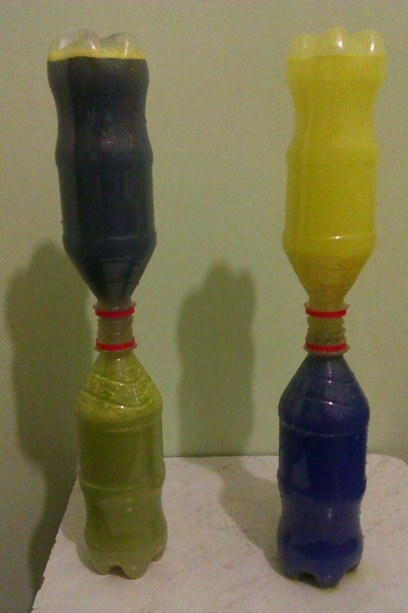
Різниця температур в рідинах?
Посудину 1 накриваю пластиковою карткою, перевертаю вниз шийкою і ставлю на посудину 2.
Посудину 3 накриваю пластиковою карткою, перевертаю вниз шийкою і ставлю на посудину 4.
Цей дослід демонструє ефект конвекції. У першому випадку холодна вода виявляється на поверхні гарячої.
А в другому випадку навпаки, знизу холодна, а вгорі гаряча. В першому випадку молекули гарячої вода починають прагнути вгору, а молекули холодної - вниз.
Якщо гаряча вода знаходиться знизу, то ця вода піднімиться вгору, а якщо холодна вода знаходиться зверху реакції не буде.
1)
3)
2)
4)

Slide 9
3) Що станеться з чайними пакетиками, якщо їх підпалити? Візьму 5 чайних пакетиків
Висиплю чай з пакетів…
Підпалю ці пакетики.

Slide 10
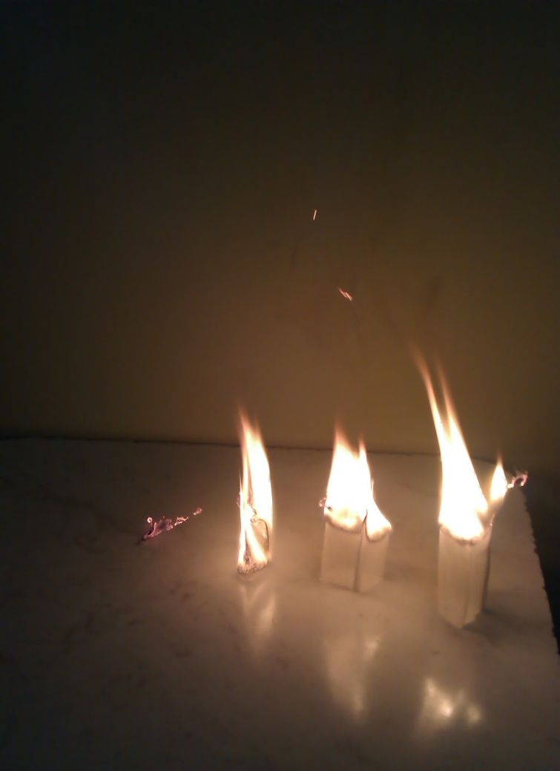
Коли пакетик запалюється, його кінець піднімається вгору
Тепле повітря зможе повести пакетики за собою вгору, а охолоджені залишки пакету опускаются вниз.

Slide 11
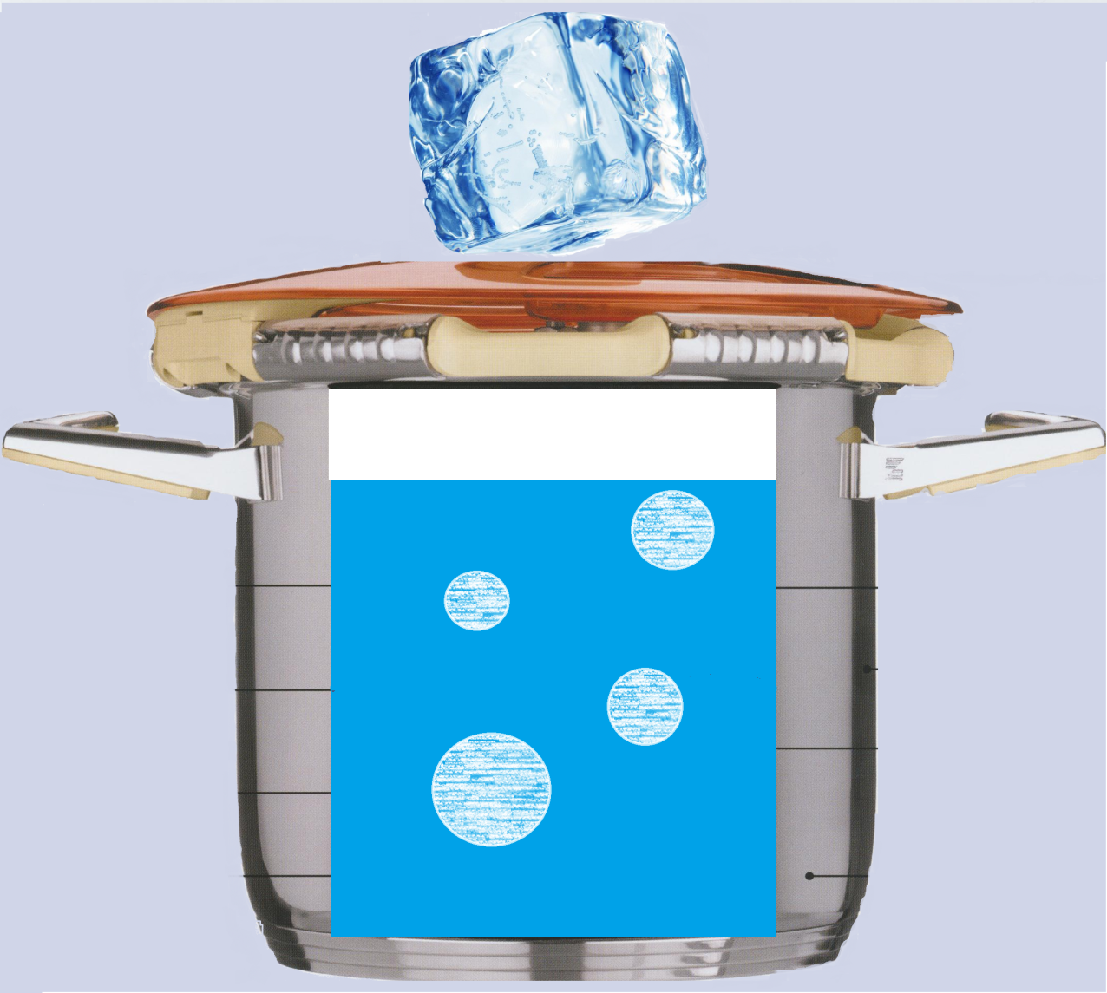
4) Як краще охолодити каструлю з водою?
Коли швидше охолоне чайник з окропом: якщо його поставили на лід, чи лід покласти на кришку чайника або без льоду? ______________________________________________
Якщо покласти на лід ,то каструля передасть своє тепло льоду який розтане швидше,
Якщо без льоду - спочатку має охолонути каструля, а потім окріп. Це довгий процес.
Якщо лід покласти на кришку – теплий пар підніметься вгору (охолоджується), а потім повертається вниз холоднішим . Тим самим охолоджує швидше.

Slide 12
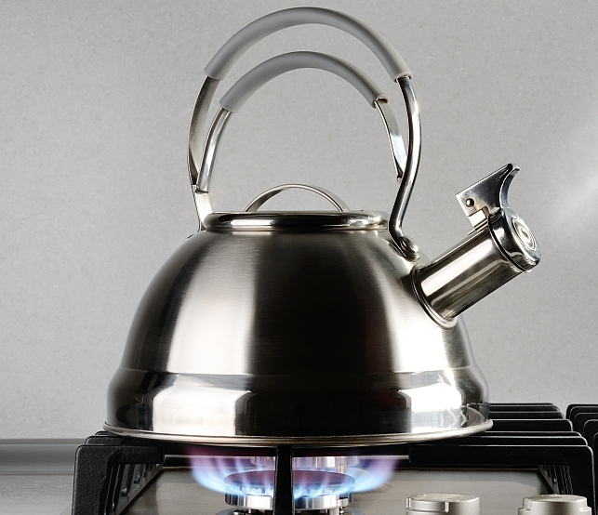
5) Чому чайник нагрівають знизу?
Як відомо, вода - поганий провідник тепла. Це можна довести таким чином:
Береться колба з водою, в якому плаває шматок льоду. Спочатку треба нагріти колбу з середини. Можна побачити що вода нагрівається, а лід не тане.
Тепер нагрію знизу колби. Лід тане, вода – нагрівається та випаровується.
Таким самим чином нагрівають: каструлі, чайники, сковорідки тощо.
Проведений дослід свідчить про те, що в даному випадку перенесення енергії здійснюється не шляхом теплопровідності, а на підставі якогось іншого явища, яке має назву конвекція.

Slide 13
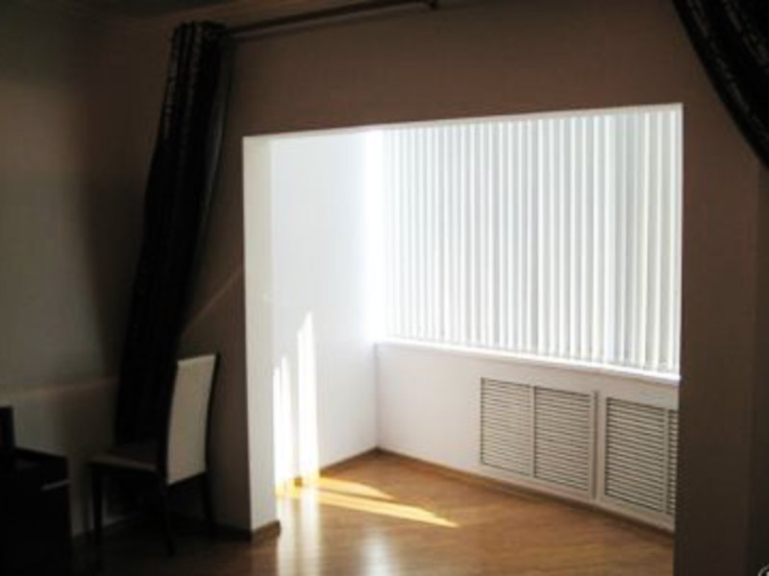
6) Чому батареї стоять під вікном?
З повітрям в кімнаті відбувається теж саме, що й з водою у чайнику . Коли батарея центрального опалення включається, повітря в нижніх шарах кімнати починає нагріватися. Він розширюється, стає легшим і піднімається вгору, до стелі. На його місце приходять більш важкі шари холодного повітря. І вони, нагрівшись, йдуть до стелі.
Таким чином, в кімнаті виникає безперервний перебіг теплого і холодного повітря. Холодне повітря важче кімнатного і йде вниз, витісняючи тепле повітря, яке піднімається вгору, і йде в квартиру.

Slide 14
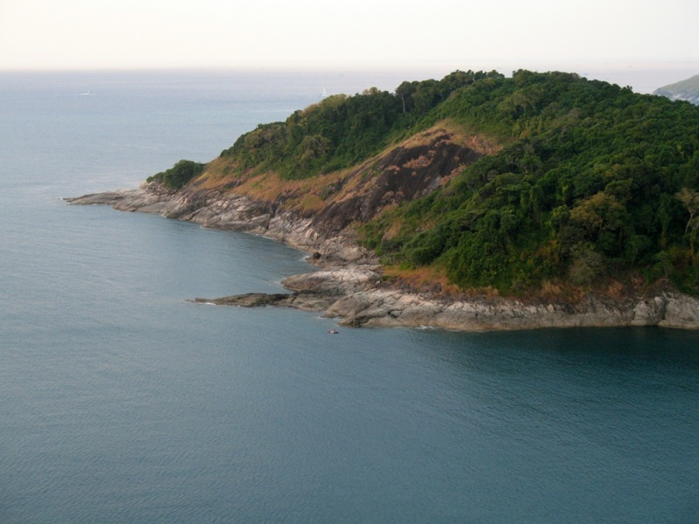
7) Як відбувається конвекція в природі?
Нічний бриз
Денний бриз
Нічний бриз - прогріта за день суша охолоджується швидше води, з моря піднімається тепле повітря, а на зміну йому приходить холодне повітря з суші.
Денний бриз - від нагрітої сонцем суші піднімається тепле повітря, на зміну йому приходить холодне повітря з моря.

Slide 15
Дякую за увагу!

